Slide 1
EDUCACIÓN FÍSICA Y SALUD
ACTIVIDADES EN CASA
3° Y 4° BÁSICO

Slide 2
INSTRUCCIONES
DURANTE ESTAS SEMANAS TRABAJAREMOS 3 TEMAS, LOS CUALES DEBEN REFORZARSE DESDE EL HOGAR.
CON AYUDA TUS PADRES O CUIDADORES TE PEDIMOS QUE REALICES LAS SIGUIENTES ACTIVIDADES.

Slide 3
HOY TRABAJO DESDE MI CASA
TEMA 1: HABITOS DE HIGIENE
TEMA 2: ALIMENTACIÓN SALUDABLE
TEMA 3: PROPUESTAS DE ACTIVIDADES DE HABILIDADES MOTORAS BÁSICAS PARA REALIZAR EN CASA Y EN FAMILIA.

Slide 4
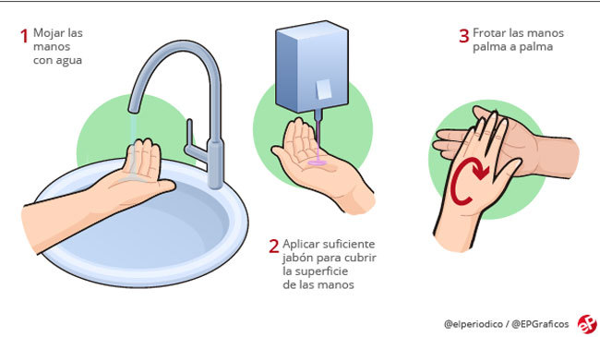
HABITOS DE HIGIENE
RECUERDA SIEMPRE LAVARTE LAS MANOS CONSTANTEMENTE, ESTA ES LA MANERA RECOMENDADA POR LA OMS.

Slide 5
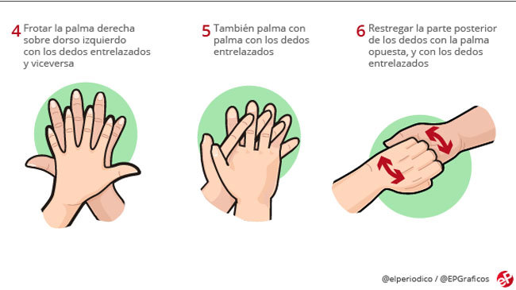
RECUERDEN QUE ES IMPORTANTE INCLUIR TAMBIEN LOS ANTEBRAZOS.

Slide 6
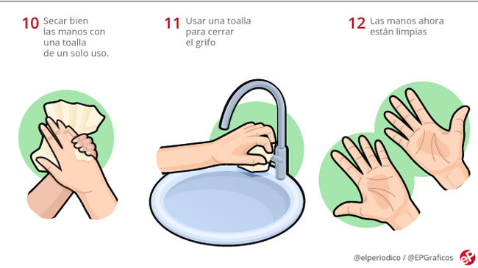
LUEGO DE ESTE PROCEDIMIENTO RECUERDA EL USO DE ALCOHOL GEL CONSTANTEMENTE.

Slide 7
TE DEJAMOS UNA CANCIÓN
HAZ CLIK EN EL SIGUIENTE LINK PARA VERLO
https://www.youtube.com/watch?v=01ObS4lqvjI

Slide 8
JUGUEMOS EN CASA
HOY MAS QUE NUNCA ES IMPORTANTE QUE NOS MANTENGAMOS ACTIVOS FÍSICAMENTE PARA FORTALECER NUESTRO SISTEMA INMUNE Y GENERAR DEFENSAS PARA NUESTRO ORGANISMO.

Slide 9
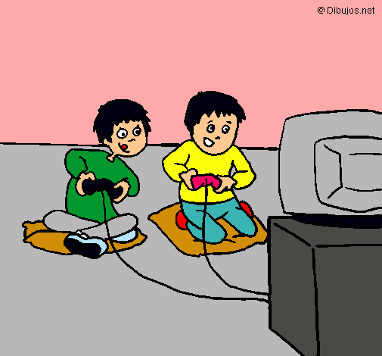
UN CUERPO ACTIVO ES MUCHO MAS SALUDABLE QUE UN CUERPO SEDENTARIO, SE ENCUENTRA MAS PREPARADO PARA ENFRENTAR ENFERMEDADES, YA QUE FORTALECE EL SISTEMA INMUNOLOGICO.

Slide 10
AHORA LES PROPONEMOS UN DESAFÍO.
ELABORA EN FAMILIA UN CIRCUITO DE HABILIDADES MOTORAS BASICAS CON MATERIALES E IMPLEMENTOS QUE TENGAN AL ALCANCE (BOTELLAS, TARROS, CANASTOS, CAJAS, COJINES,ETC). Y PRACTIQUENLO DURANTE ESTOS DÍAS.
VER VIDEO https://www.youtube.com/watch?v=XnorYZwezgM
LOS EJERCICIOS QUE TE PROPONEMOS SON:
SALTO A PIES JUNTOS, SALTO EN UN PIE, GALOPAS, SALTOS CON GIROS.
CORRER, CAMINAR, GATEAR, REPTAR.
EQUILIBRIO ESTATICO MANTENIENDO UN TIEMPO LA POSTURA O BIEN DESPLAZARSE POR UNA SUPERFICIE DETERMINADA MANTENIENDO EL EQUILIBRIO.
TAMBIEN PODEMOS TRABAJAR LA MANIPULACIÓN: LANZAR, RECIBIR, BOTEAR, CHUTEAR, CON LAS MANOS U OTRO OBJETO (EJEMPLO PALO DE ESCOBA)

Slide 11
TE DEJAMOS ALGUNAS IDEAS PARA QUE TE ILUMINES EN TUS JUEGOS Y CIRCUITOS.
https://www.youtube.com/watch?v=cycQCK8w1-o
https://www.youtube.com/watch?v=IoVhew_YIOs
https://www.youtube.com/watch?v=nDzPGkJSYxA

